Slide 1












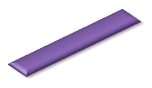









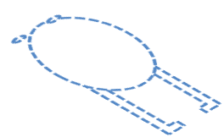




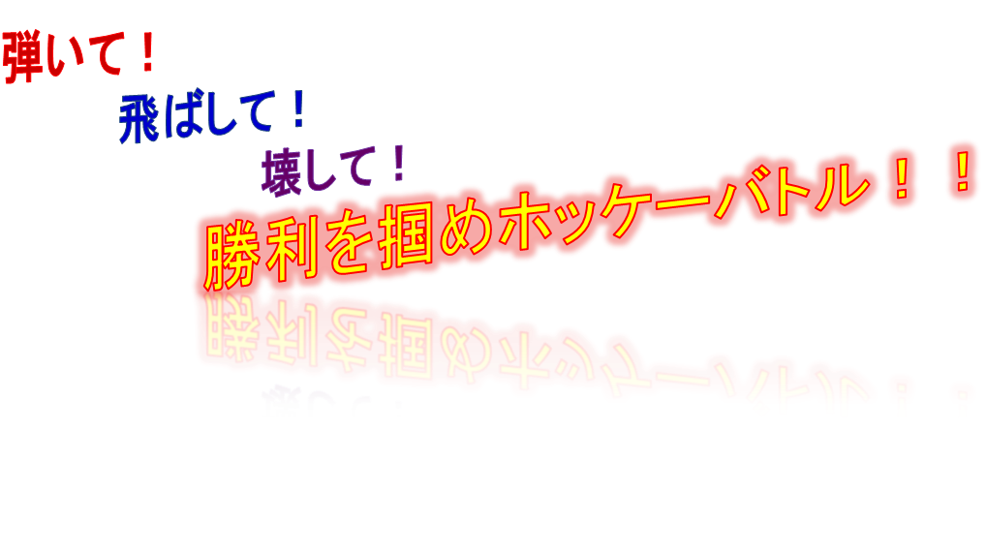














ホッケーバトル（仮）
クラス記号：AT14A248 出席番号（４０） 氏名： 星川 慧
ゲーム制作 学科
学科名称
テーマ（30文字）
企画概要（６０文字） （コンセプトを含める）
ホッケー ＋ ハジク ＋ アイテム ＝ 破壊力
弾いて、飛ばして、壊す面白さ！
アイテムを利用して、勝利を狙え！
弾いて、飛ばして、壊して勝利を掴めホッケーバトル！！
アイテムの効果によってはブロックが落ちてくるぞ！！
球を弾いてブロックを壊せ！！
ボタンを押して球を弾け！！
様々な特殊効果を及ぼすアイテム！！
うまく使い勝利を
狙え！！！
Notes:
パルクールのスポーツ
街中を駆け抜ける
生涯現役で人々を繋げる郵便配達！！

